Slide 1
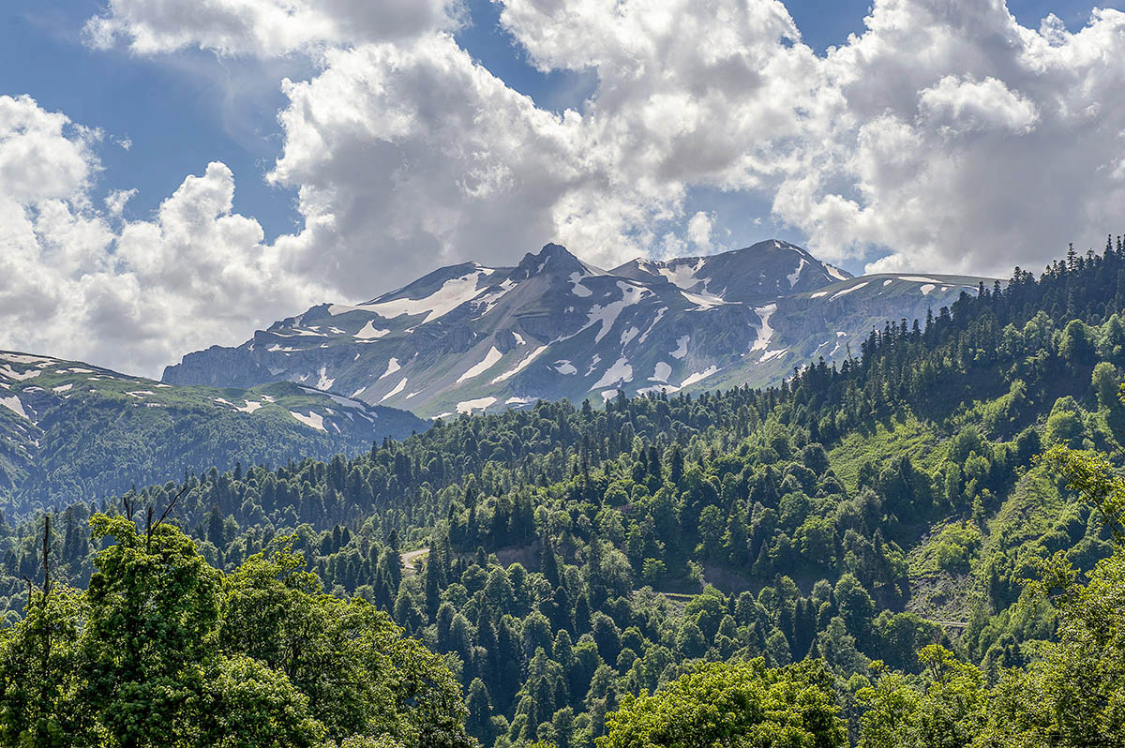
Урок музыки в 1 классе
КРАЙ, В КОТОРОМ ТЫ ЖИВЕШЬ
АДЫГЕЯ
Notes:
- Наша Родина - это наша страна. Россия - великая страна. Простирается она «…от южных морей, до полярного края», так поётся в гимне страны. А для каждого россиянина очень дорог тот край, в котором он живёт. Его «малая Родина»

Slide 2
Notes:
Как вы понимаете выражение «малая Родина»? («Малая Родина» - это малая часть большой страны, то место где родился и вырос человек.)

Slide 3
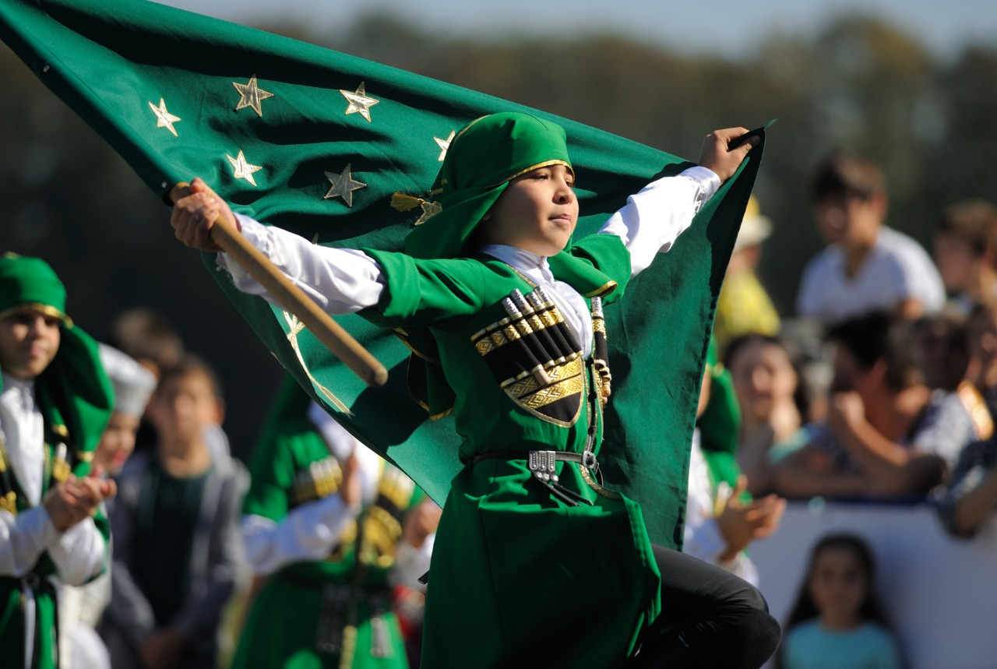
Notes:
Наша малая Родина это – Адыгея!
Кавказым икъушъхьэ шыгумэ
Бгъэжхэр лъагэу атесых
СичIыгу икъушхьэ лъэгымэ
Емлычэу псыхэр къячъэхы
Адыгэмэ яхэку дахэ
Сыгу илъэу сэ къесэхьакIы
Адыгея – республика, расположенная на юго-западе России и простирающаяся от кубанских степей до Главного хребта Большого Кавказа.
Послушайте песню о нашей Адыгее
- Кто исполнял песню?
- С каким настроением она звучала?
- Какие чувства возникли у вас, когда вы слушали эту песню?

Slide 4
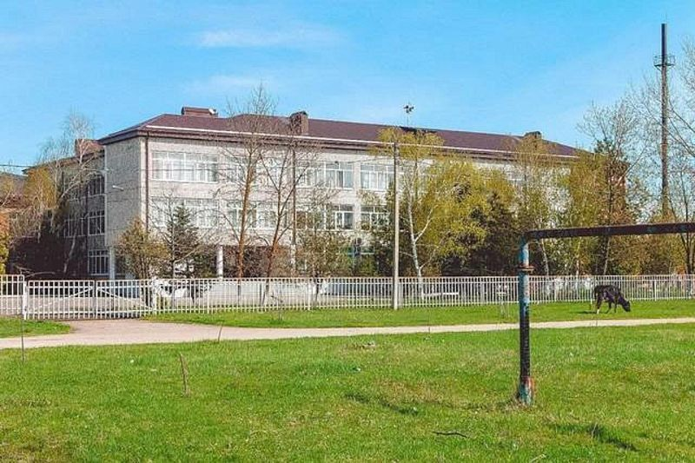
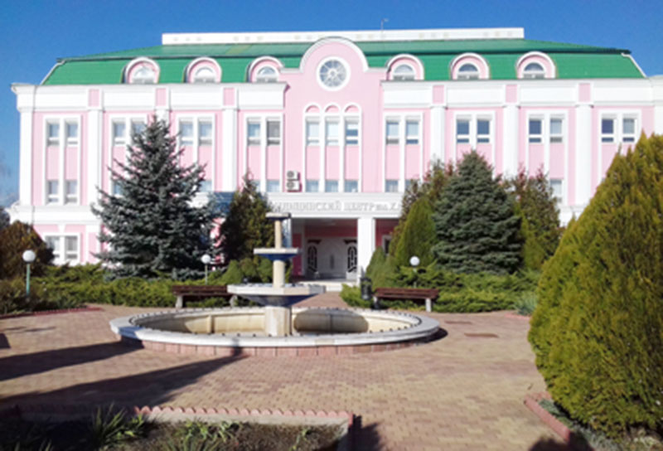
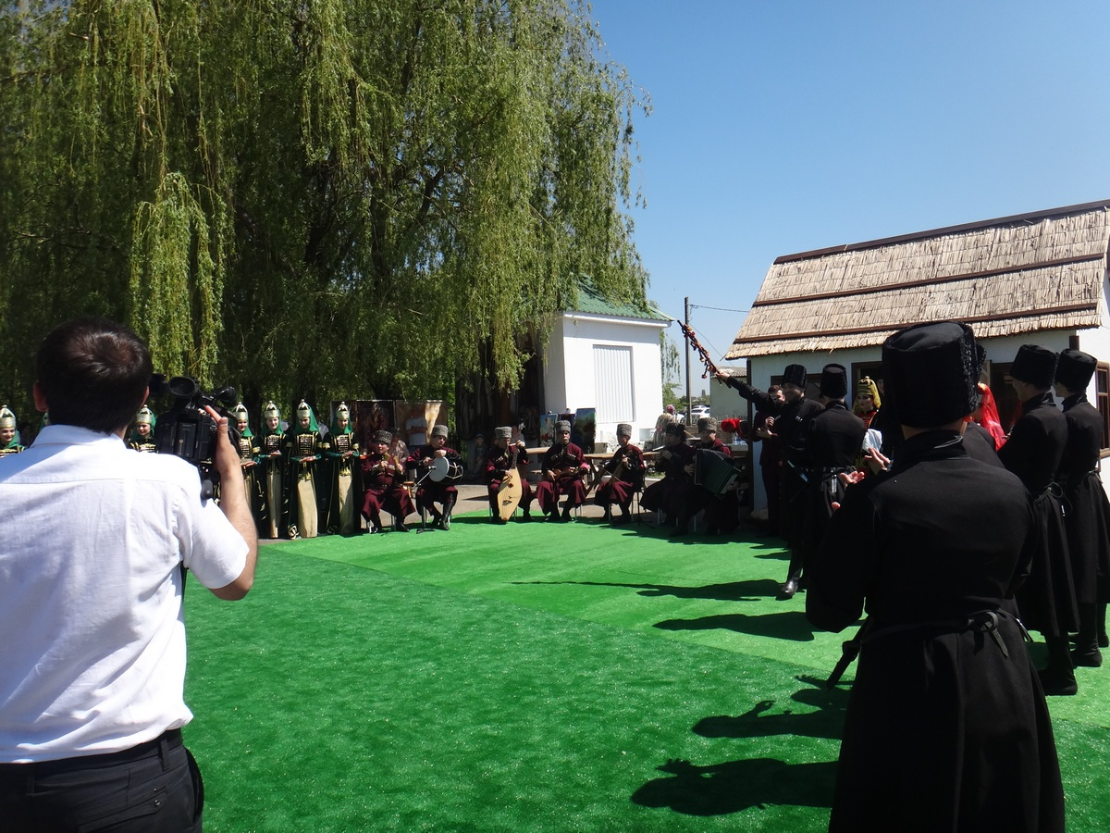
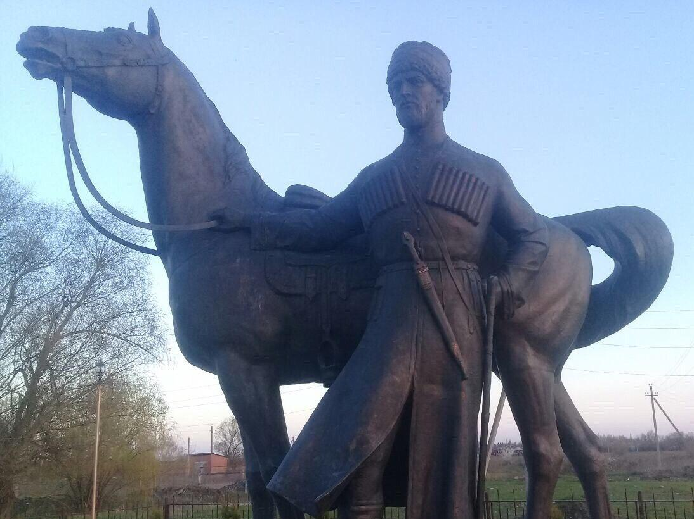
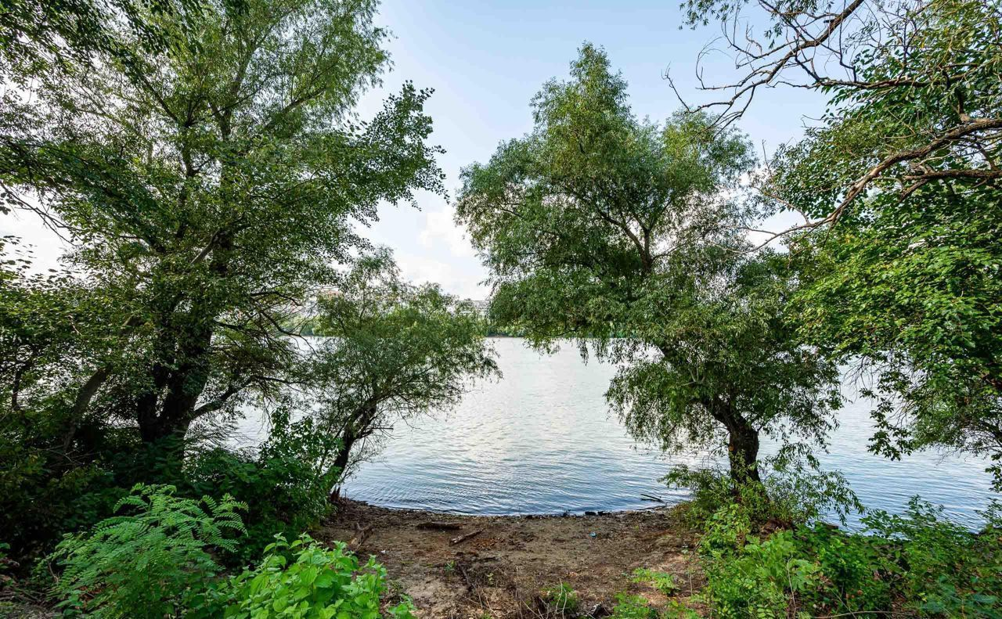
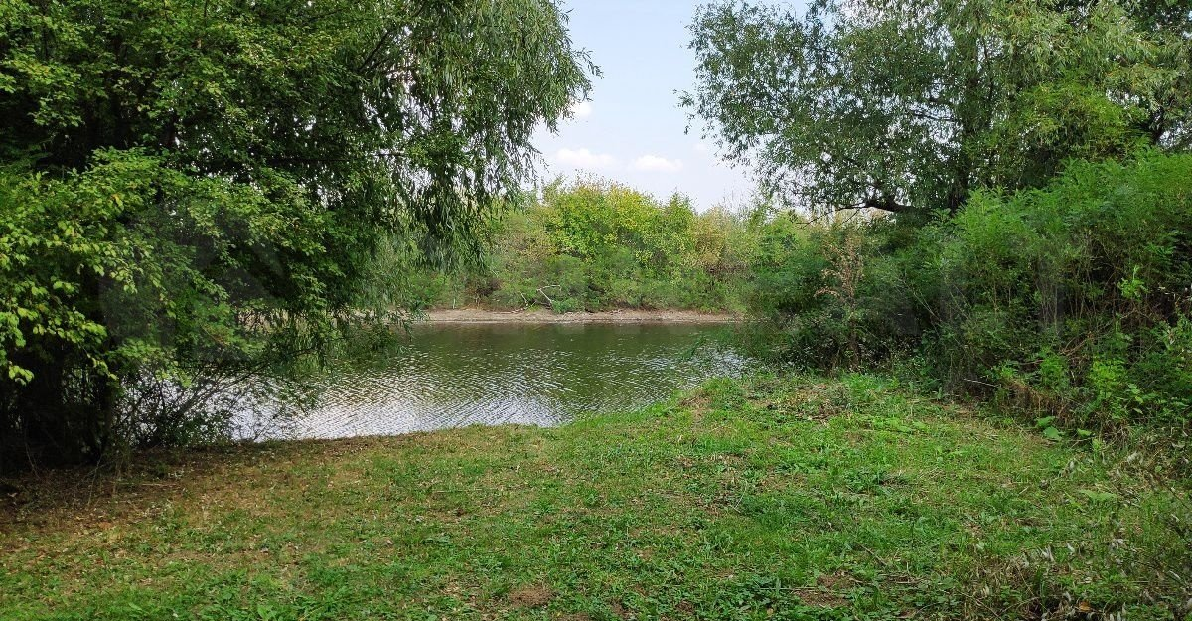
Notes:
Наша малая Родина это – аул Афипсип. Послушайте песню о нашем ауле
- Кто исполнял песню?
- С каким настроением она звучала?
Какие чувства возникли у вас, когда вы слушали эту песню?
Какие музыкальные инструменты вы услышали?

Slide 5
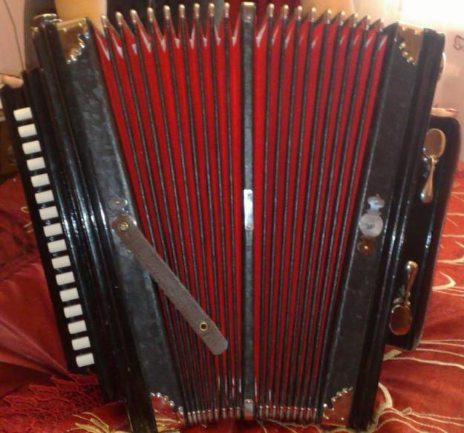
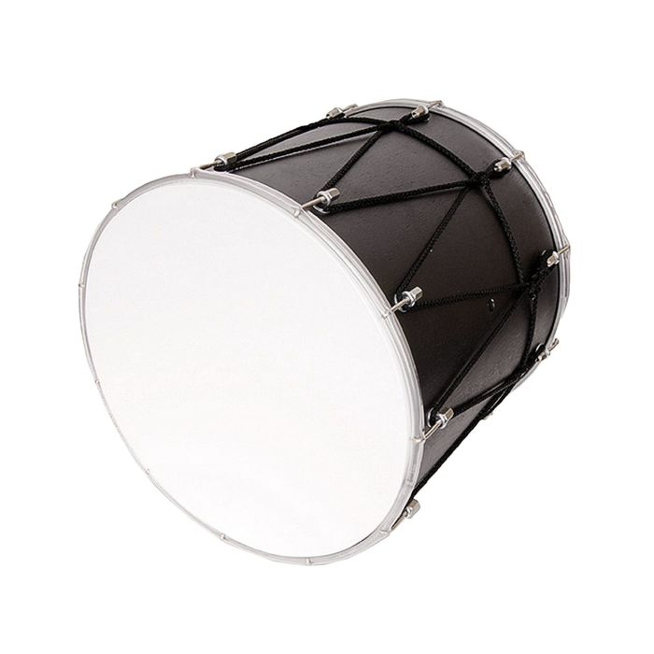
Notes:
Какие адыгейские народные инструменты вы знаете?

Slide 6
У реки бурливой Мой аул стоит. Ветер шаловливо Вербами шумит. Мой аул, аул мой, Милая земля. Как тебя люблю я, Родина моя!
«Мой аул»
музыка У.Тхабисимова,
стихи
К.Жанэ.
Notes:
Разучивание песни «Мой аул»

Slide 7
Спасибо за внимание!

